Slide 1

Мышка в технике квиллинг практическая работа №1
Котелевец Д.А., ПДО,
ТО «Волшебный завиток»,
МБОУ ДО ЦТ «Мастер»

Slide 2
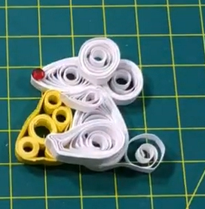
Готовое изделие:

Slide 3
Необходимые материалы:
Полоски бумаги белого и желтого цвета;
Инструмент для квиллинга;
Клей-карандаш;
Клей-ПВА;
Красная стразинка;

Slide 4
Практическое задание:
Посмотреть видео мастер-класс «Мышка» от 16.05.;
Подготовить все необходимые материалы;
Изготовить мышку;
Фото творческой работы прислать педагогу в электронном виде (электронная почта, Whats App).

Slide 5
Творческих успехов!!!

